Slide 1
БУДУЩЕЕ HR 09 декабря 2011

Slide 2
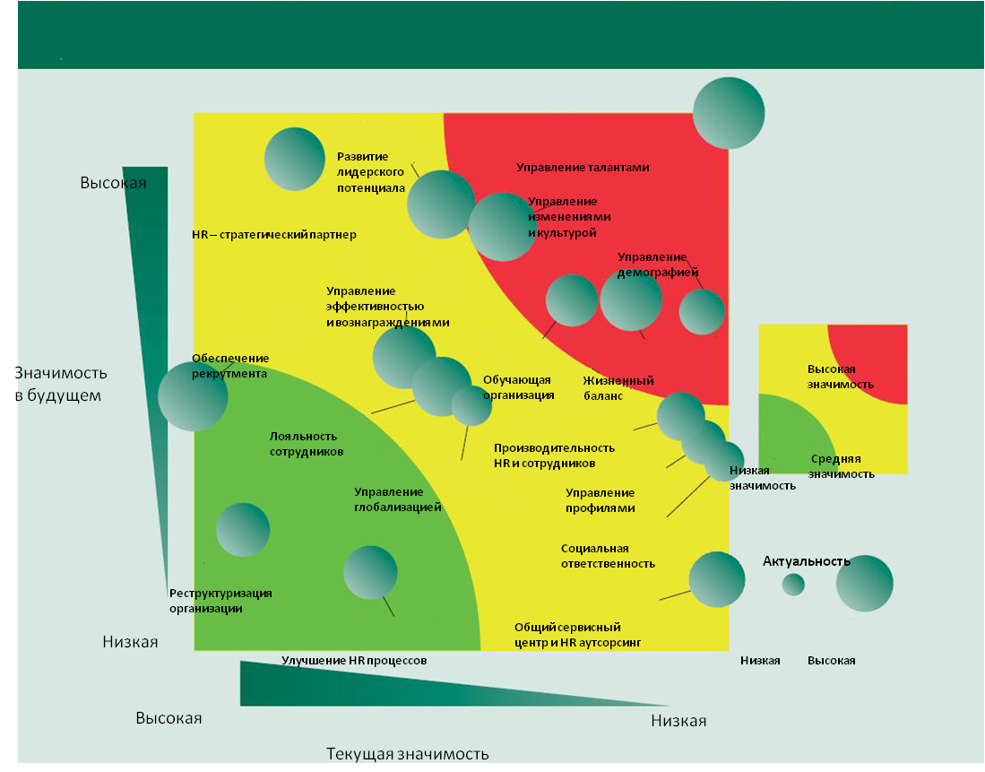
Будущее HR
Источник: BCG

Slide 3
ФАКТОР1. Управление Талантами

Slide 4
ФАКТОР1. Управление Талантами
ВОПРОСЫ:
Есть ли в вашей компании четкое понимание, какими компетенциями и навыками должен обладать сотрудник в ближайшие 2-3 года
Как вы планируете привлечь и удержать таланты?
Какой план обучения есть в вашей компании?

Slide 5
ФАКТОР2. Управление демографической средой

Slide 6
ФАКТОР2. Управление демографической средой
ВОПРОСЫ:
Где найти персонал?
Как организовать работу персонала
Как мотивировать и управлять удаленными сотрудниками?

Slide 7
ФАКТОР3. Управление изменениями и трансформация культуры

Slide 8
Управление изменениями и трансформация культуры

Slide 9
ФАКТОР 3 Управление изменениями и трансформация культуры
Fit
Sexy
Evolution

Slide 10
ФАКТОР 3 Управление изменениями и трансформация культуры
ВОПРОСЫ:
У вас есть план, как делать больше с меньшими затратами?
Ваша компания способна быстро меняться?

Slide 11
КЕЙС. РАБОТОДАТЕЛЬ БУДУЩЕГО

Slide 12
Рабочая среда
Ограниченность во времени
Уникальные специалисты
Масштабы

Slide 13
Воронка рекрутмента
Количество резюме
67786
100%
Телефонное интервью
6384
10%
Личное интервью
2842
44%
Интервью с Лин. Менеджером
912
32%
Тестирование
453
50%
Интервью с HR менеджером
302
66%
Сбор рекомендаций
220
73%
<1%
Выход на работу
151
68%

Slide 14
Управление сетью поставщиков

Slide 15
HR – стратегический партнер

Slide 16
А как вы:
Управляете талантами
Управляете демографической средой
Способствуете адаптивности компании и трансформируете культуру

Slide 17
Наталия Матусова, Вице-президент, исполнительный директор КellyOCG тел +7-985-9675378, n.matusova@kellyocg.com

